Slide 1
第6章 WebSocket

Slide 2
主要内容
背景
WebSocket工作机制
Java EE 对WebSocket的支持
综合示例

Slide 3
一、背景
HTTP协议下传统的请求-响应模式的 Web 应用通常采用轮询的方式，即客户端通过一定的时间间隔以频繁请求的方式向服务器发送请求，来保持客户端和服务器端的数据同步。
这种解决方式的缺点很明显，当客户端以固定频率向服务器端发送请求时，服务器端的数据可能并没有更新，带来很多无谓请求，既浪费带宽，又给服务器带来巨大的负荷。
2014年10月底，HTML5规范正式发布。其中最吸引开发人员的引人注目的新特性是WebSocket协议。它是HTML5开始提供的一种在单个 TCP 连接上进行全双工通讯的协议。在WebSocket协议下，浏览器和服务器只需要做一个握手的动作，然后，浏览器和服务器之间就形成了一条快速通道，两者之间就直接可以数据互相传送。
开发人员可以非常方便地使用 WebSocket 构建实时Web 应用。

Slide 4
二、WebSocket工作机制
同HTTP协议一样，WebSocket也属于应用层协议，它建立在 TCP 之上，通过 TCP 来传输数据，但是它与 HTTP协议的区别在于：
WebSocket 是一种双向通信协议，在建立连接后，WebSocket 服务器和 浏览器/客户端代理都能主动的向对方发送或接收数据，就像 Socket 一样；
WebSocket像TCP 一样，需要客户端和服务器端通过握手连接，连接成功后才能相互通信。

Slide 5
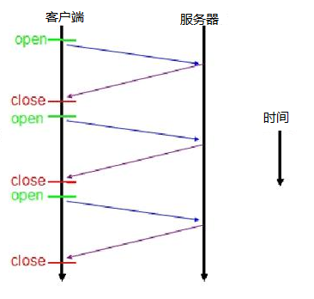
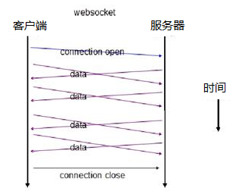
二、WebSocket工作机制
HTTP协议下服务器与客户端交互
WebSocket协议下服务器与客户端交互

Slide 6
三、 Java EE 对WebSocket的支持
从 JavaEE 7开始，WebSocket也被正式纳入Java EE规范。支持Java EE 7以上的应用服务器都会提供对WebSocket的支持。
Java EE规范中包含了支持WebSocket的Java API标准JSR356，它允许开发人员在Web应用中创建、配置和部署WebSocket端点，规范中包含的客户端API同样也帮助开发人员来访问其它Java 应用中的WebSocket端点。

Slide 7
三、 Java EE 对WebSocket的支持
目前主流的浏览器（包括 PC 和移动终端）现已都支持标准的 HTML5 的 WebSocket API，这意味着客户端的 WebSocket JavaScirpt 脚本具备良好的一致性和跨平台特性。
方法 | 描述信息
Chrome | Chrome version 4+支持
Firefox | Firefox version 5+支持
IE | IE version 10+支持
Safari | IOS 5+支持
Android Brower | Android 4.5+支持
WebSocket 客户端支持

Slide 8
四、综合示例：聊天室
创建和部署WebSocket端点很简单，它包含以下三个步骤：
(1) 创建端点Java类。Java类需要扩展javax.websocket.server.ServerEndpoint类或者利用注解@ServerEndpoint来标记。
(2) 在端点的生命周期事件的回调方法中实现业务逻辑。
事件 | 注解 | 回调方法示例
连接建立 | @OnOpen | @OnOpen public void open(Session session, EndpointConfig conf) { }
收到消息 | @OnMessage | @OnMessage public void message(Session session, String msg) { }
连接错误 | OnError | @OnError public void error(Session session, Throwable error) { }
连接关闭 | OnClose | @OnClose public void close(Session session, CloseReason reason) { }
(3) 将端点部署到Web应用

Slide 9
四、综合示例：聊天室
客户端通过一个XHTML文件来实现。具体WebSocket的操作则是通过客户端的Javascript来实现。
首先调用new WebSocket(host)或者new MozWebSocket(host)来创建一个WebSocket对象，然后调用connect('ws://' + window.location.host + '/WebSocketDemo/chat')建立对WebSocket服务器端点的连接，接下来和服务器端一样也是通过重载Websocket的四个事件回调方法来实现业务逻辑。

Slide 10
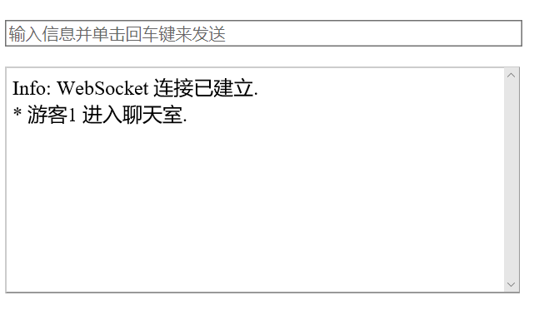
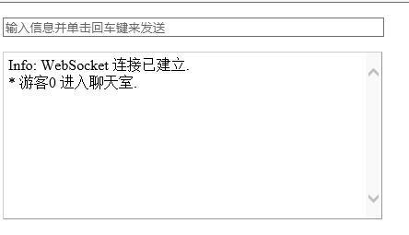
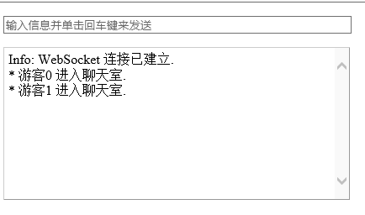
四、综合示例：聊天室
第一个聊天窗口界面
第二个聊天窗口界面
第一个聊天窗口自动刷新

